Slide 1

数字图像处理
Digital Image Processing
习题参考答案
南京信息工程大学
Nanjing University of Information Science and Technology
Notes:
各位同学大家好，从这节课开始，我们将进入。。。
的学习。
。

Slide 2
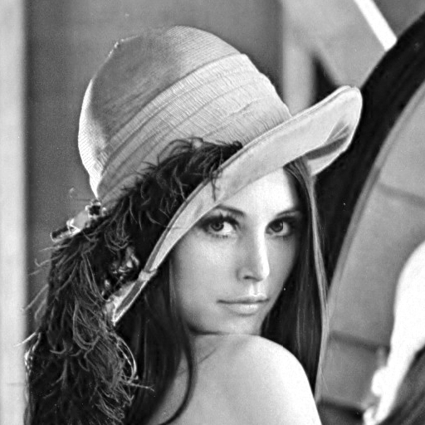
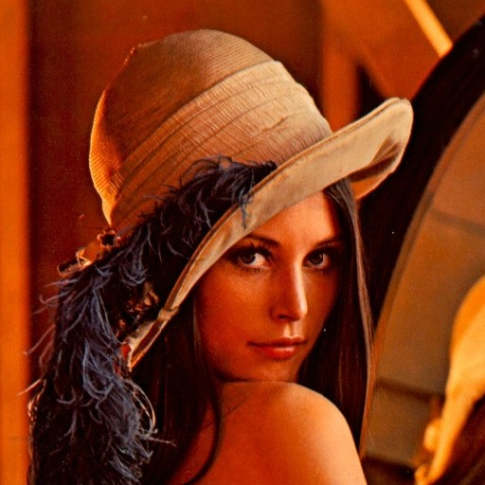
绪论
Introduction
什么是图像？
图像可以定义为一个二维函数f(x,y)
x,y是空间坐标
f(x,y)是点(x,y)的幅值 (表示灰度或者强度)
y
y
x
x

Slide 3
绪论
Introduction
什么是数字图像？
当空间坐标x,y，与幅值f(x,y)都是离散值的时候，我们把图像称为数字图像
什么是像素？
当数字图像由有限个元素构成，每个元素都包含一个特定的位置x,y和幅值f(x,y)，我们把这些元素称为图像元素或像素
数字图像的最小组成部分

Slide 4
数字图像处理的定义
20世纪60 年代初期，数字图像处理形成一门学科。
数字图像处理是指将图像信号转换成数字信号，并利用计算机对其进行处理的过程。
数字图像处理两大任务
以人类视觉解释为目的，改善图像的质量（视觉效果）；
以机器识别理解为目的，用于存储、传输和表示的图像数据处理（可辨识性）。
Notes:
What is Digital Image Processing?
20 世纪 50 年代，电子计算机已经发展到一定水平人们开始利用计算机来处理图形和图像信息，这便是早期的图像处理。早期图像处理的目的是改善图像的质量，它以人为对象，以人的视觉效果为目的。
，
Digital image processing focuses on two major tasks
Improvement of pictorial information for human interpretation
Processing of image data for storage, transmission and representation for autonomous machine perception

Slide 5
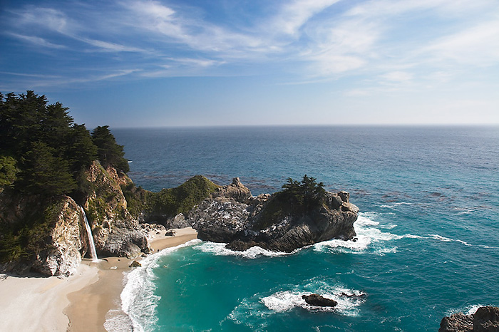
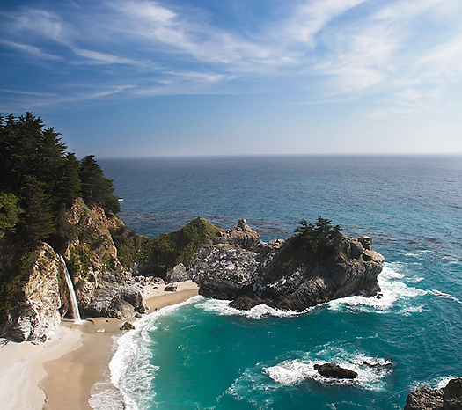
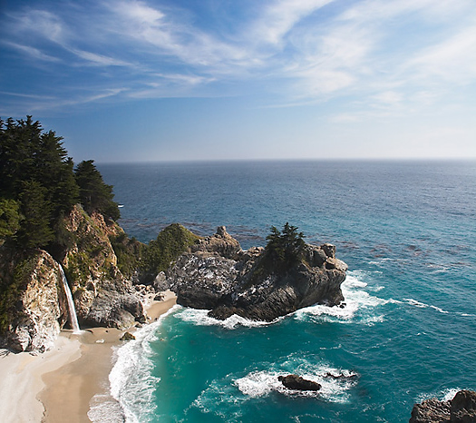
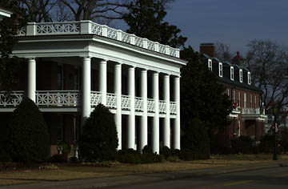
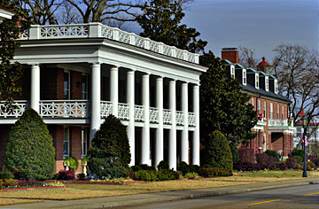
为什么要处理图像？
为显示/打印做准备
调整图片大小
调整图片颜色
微信、微博等社交媒体账号头像
发朋友圈时选择
拍照滤镜
Notes:
数字图像处理的一些典型举例

Slide 6
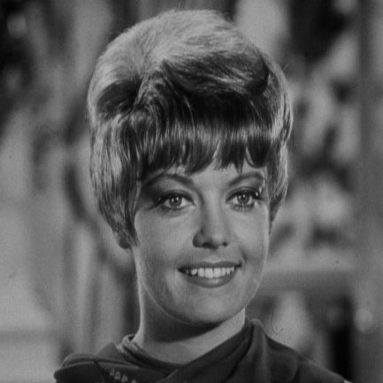
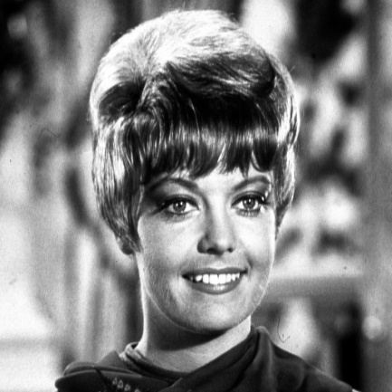
为什么要处理图像？
方便图片的传输与存储
减少在数码相机中的存储空间 节约图像传输宽带
增强和恢复图像
修饰个人照片 降噪、亮度和对比度增强
微信分享图片和视频时需要压缩
微信视频、腾讯会议的美颜和增强
Notes:
数字图像处理的一些典型举例

Slide 7

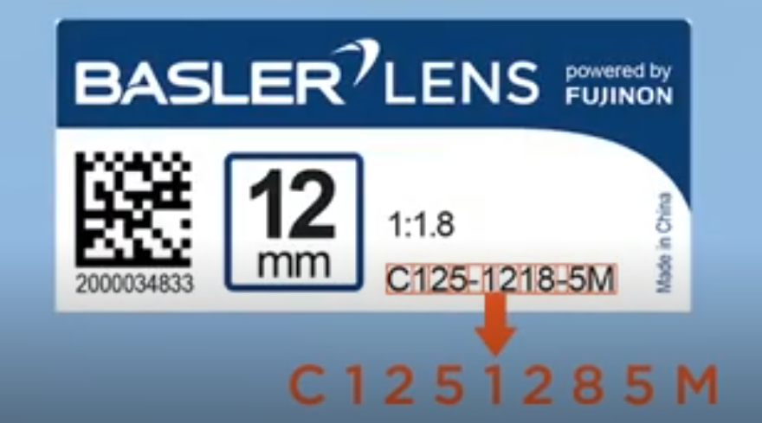
为何要处理图像？
从图像中提取信息
读取二维码/条形码
字符识别
微信添加朋友、支付需要识别二维码
Notes:
数字图像处理的一些典型举例

Slide 8
数字图像处理的基本概念
根据语义从低级到高级，广义图像处理分为三个层次：图像处理、图像分析和图像理解。
低级图像处理
中级图像处理
高级图像处理
输入：图像 输出：图像
示例：图像去噪、图像锐化
输入：图像 输出：属性 示例：目标识别、图像分割
输入：属性 输出：理解 示例：场景理解、图像描述
本次课程主要内容

Slide 9
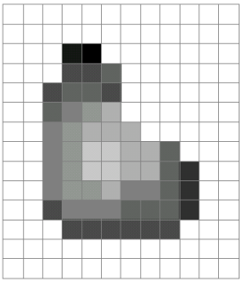
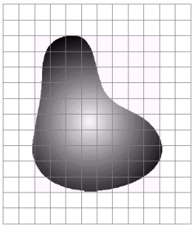
数字图像处理任务的基本流程
图像恢复
图像分割
图像增强
形态学处理
图像获取
特征提取
目标识别
问题领域
图像显示或打印
彩色处理
图像压缩

Slide 10
应用领域
遥感图像处理（航天航空）
天文学图像处理
医学图像处理
工业制造/工业检测
军事公安
网络通信
文化艺术
影视创作
摄影与印刷
人机接口

Slide 11
数字图像基础
Digital Image Fundamentals
连续图像 ➡️ 数字化
采样：图像空间坐标(x,y)的数字化
将坐标变量离散化，也即将原来连续的二维图像离散为点阵，每个点为一个像素
量化：图像函数值（灰度值）f(x,y)的数字化
将每个坐标点对应的函数值离散化，每个函数值对应一个灰度

Slide 12
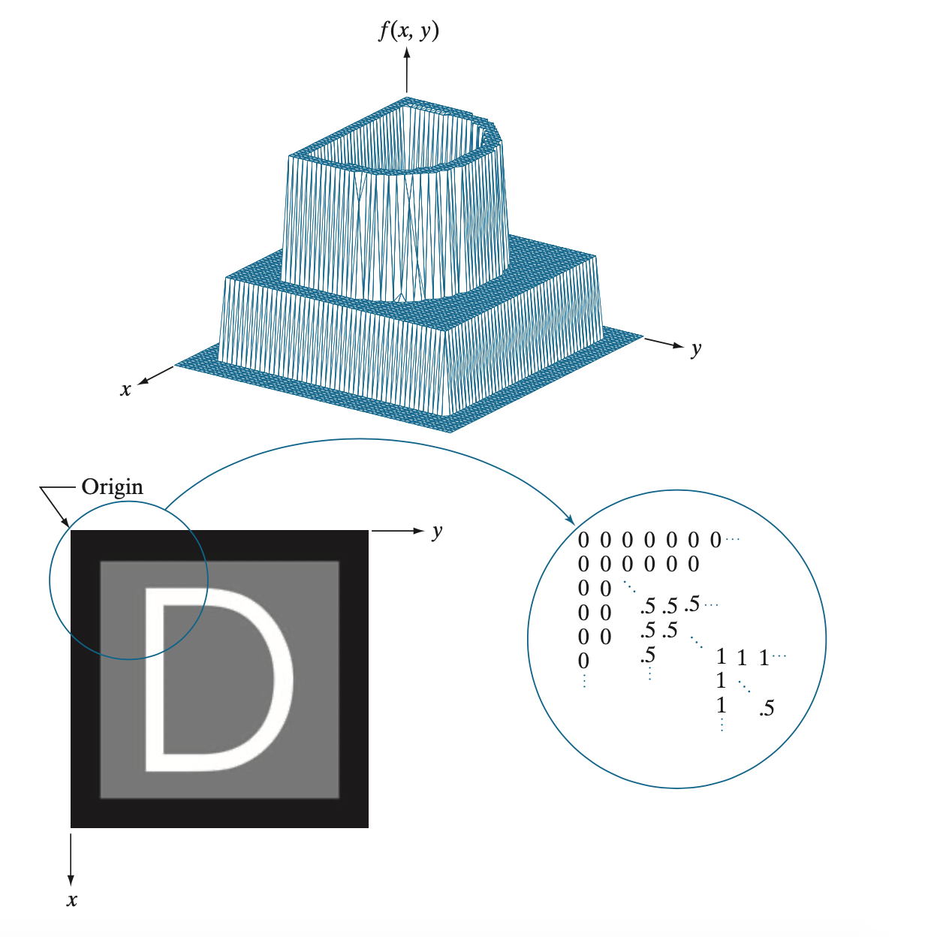
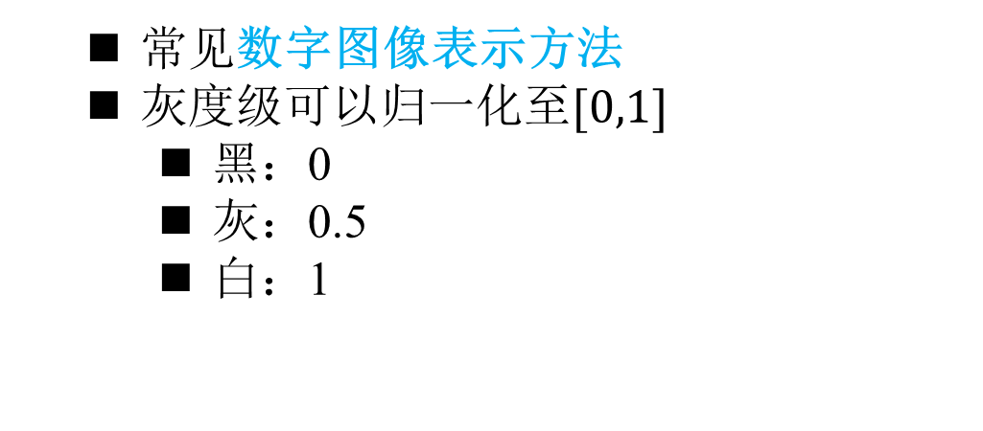
数字图像基础
Digital Image Fundamentals
常见数字图像表示方法
灰度级可以归一化至$[0,1]$
黑：0
灰：0.5
白：1
（a）函数图
（c）二维数值矩阵
（b）可视灰度矩阵

Slide 13
数字图像基础
Digital Image Fundamentals
灰度图像
彩色图像
二值图像

Slide 14
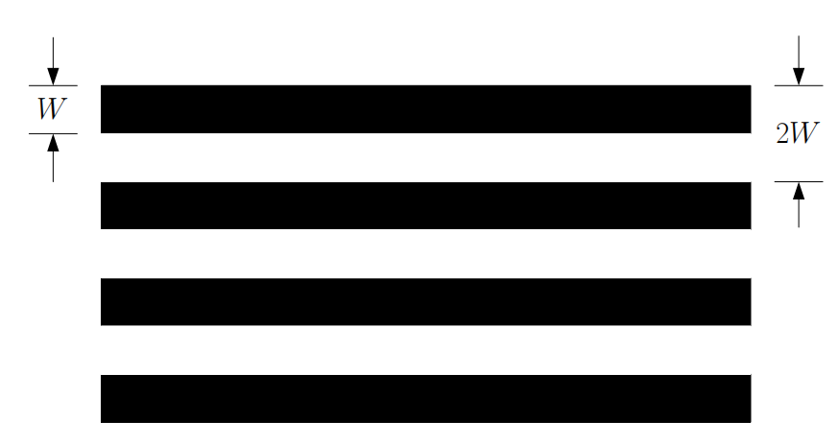
数字图像基础
Digital Image Fundamentals
图像的空间分辨率与灰度分辨率
空间分辨率
图像中可辨别的最小细节的度量
单位距离内可分辨的最大线对数，用dpi表示
空间分辨率越低，可辨细节越差
单位长度
最大线对数：4

Slide 15
数字图像基础
Digital Image Fundamentals
空间分辨率与图像质量
取样间隔大，图像像素少，空间分辨率低，质量差，严重时出现马赛克效应
取样间隔小，图像像素多，空间分辨率高，质量好，但是数据量大
512×512
256×256
128×128
64×64
32×32
16×16

Slide 16
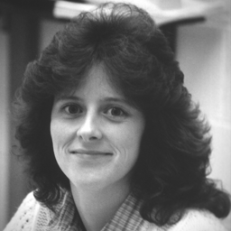






数字图像基础
Digital Image Fundamentals
空间分辨率与图像质量
图像插值放大仅能增加图像的像素数，不能提高图像的空间分辨率。
32×32
64×64
128×128
256×256
双线性插值图像，尺寸均为256×256

Slide 17
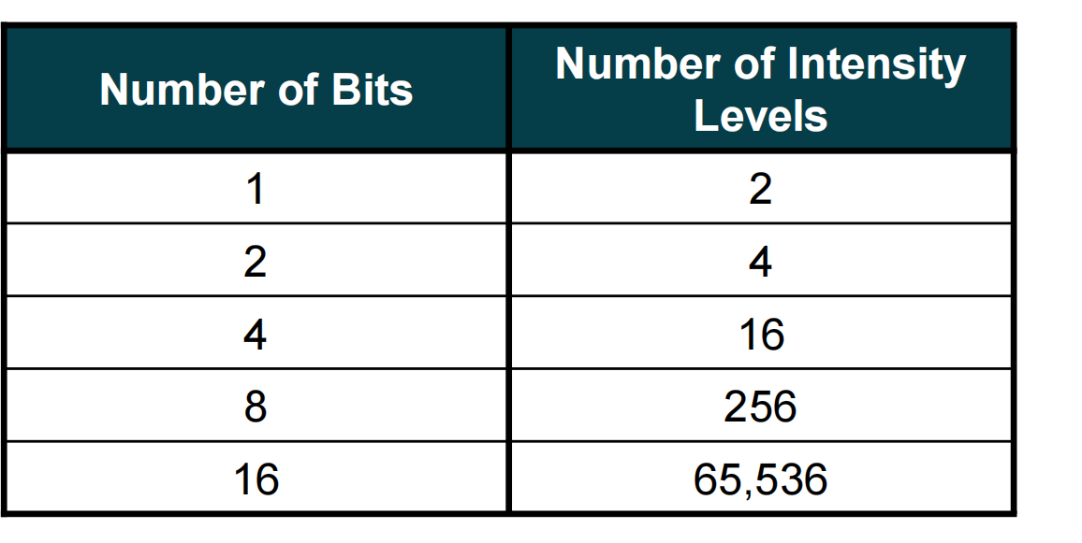
数字图像基础
Digital Image Fundamentals
图像的空间分辨率与灰度分辨率
灰度分辫率
在灰度级中可分辨的最小变化
灰度被量化为L=256级的图像，灰度分辨率为8比特

Slide 18
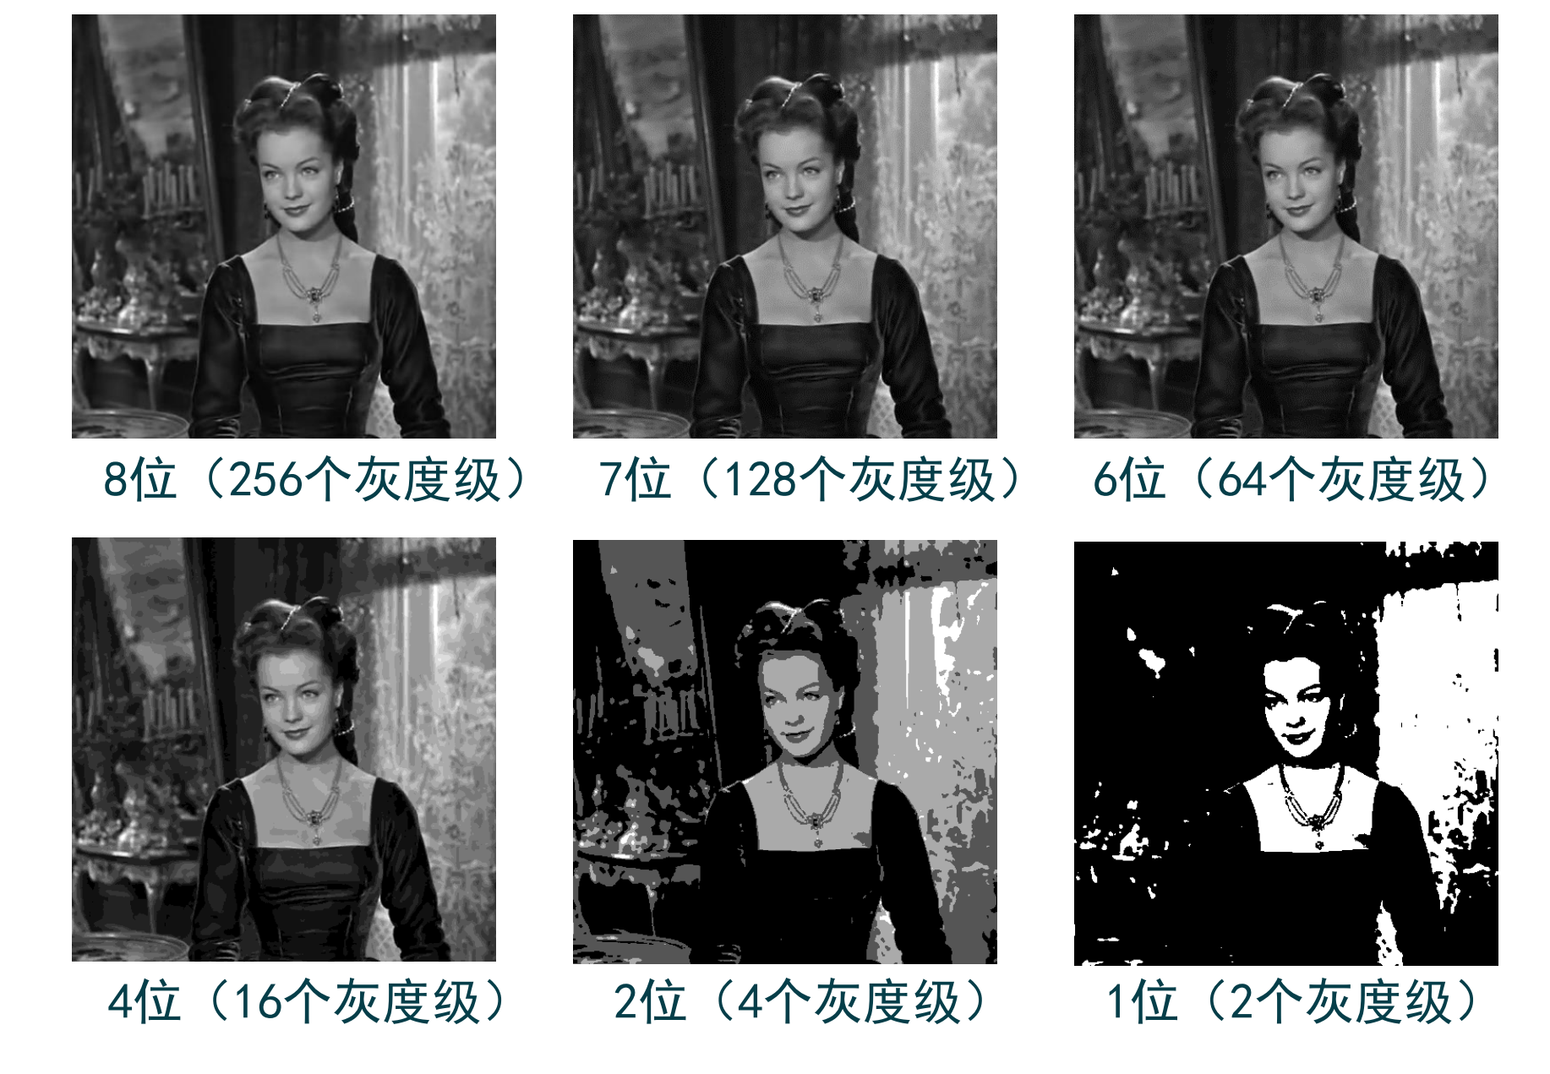
数字图像基础
Digital Image Fundamentals
灰度分辨率与图像质量
量化等级越少，图像层次欠丰富，灰度分辨率低，质量差，严重时出现伪轮廓现象
量化等级越多，图像层次越丰富，灰度分辨率高，质量好，但是数据量大
不同灰度分辨率下的图像
极端情况图像只有黑白两种灰度: 二值图像

Slide 19
邻域
对于坐标 处的像素 ，根据其不同的相邻像素，有三种像素的邻域。
① 4邻域
② 对角邻域
③ 8邻域
p
p
p

Slide 20
邻接性
像素 和 邻接的两个必要条件：
两个像素的位置在空间上相邻
两个像素的值满足某种相似性准则
设V表示相似性准则度量的灰度值集合。
在二值图像中， 。
在灰度图像中，集合 可以是范围 内任意灰度值组合的子集，
例如，考虑与像素 的灰度值差小于10的像素邻接时， ，其中， 和 分别为像素 和 的灰度值。
Notes:
Two pixels are connected if they are neighbors and their gray levels satisfy some specified criterion of similarity.
For example, in a binary image two pixels are connected if they are 4-neighbors and have same value (0/1).

Slide 21
邻接性
4邻接——两个像素 和 的灰度值在集合V中，且 在 的4邻域 内；
p
q
p
q
8邻接——两个像素 和 的灰度值在集合V中，且 在 的8邻域 内，则它们为8邻接。

Slide 22
通路
若从像素 到像素 之间存在一条 个像素组成的折线，且该折线上的像素灰度值均满足特定相似性准则，则称这一序列像素组成了一条从像素 到像素 的通路。
0
1
2
3
4
5
6
7
8
9
10
11
0
设 和 是某一图像子集 中的两个像素，若存在一条完全由 中的像素组成的从 到 的通路，则称像素 和 是连通的。
1
2
3
4
5
6
7
8
9
10
11
(x₀, y₀ ), (x₁, y₁), (x₂, y₂) , … , (x_{n}, y_{n})
Notes:
两个像素之间的通路(x 0 , y 0 ), (x 1 , y 1 ), (x 2 , y 2 ) … (x n , y n ),

Slide 23
连通性
根据邻接性定义不同，定义不同的连通性
在4邻接下定义的通路称为4连通，
在8邻接下定义的通路称为8连通。
p
p
q
4连通
q
8连通

Slide 24
连通性
对于 中任意像素 ， 中与该像素相连通的全部像素组成的集合称为 的连通分量。
若 中仅有一个连通分量，则称集合 为连通集。
连通集可以表示
区域的概念
红色：3
绿色：4
蓝色：1
共8个连通分量
Notes:
If p and q are pixels of an image subset S then p is connected to q in S if there is a path from p to q consisting entirely of pixels in S.

Slide 25
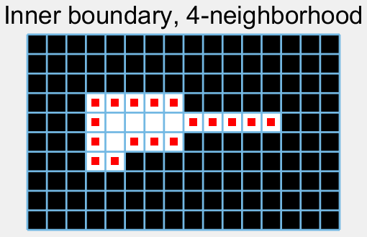
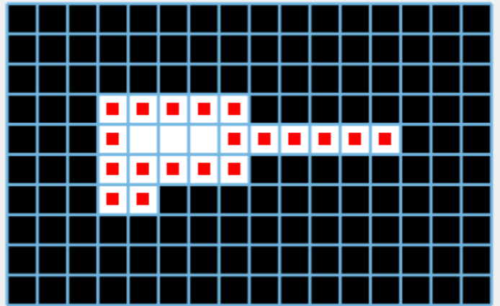
区域与边界
图像中每一个连通集构成一个区域，图像可认为是由多个区域组成。
区域R的边界是R中与R的补集中的像素相邻的一组像素
若像素p的任意邻域内有属于R的像素也有不属于R的像素，则像素p称为R的边界像素。R的边界像素的全体称为R的边界。
4-邻接与8-邻接的连通集边界
Notes:
连通性是描述区域和边界的重要概念
图像中每一个连通集构成一个区域，图像可认为是由多个区域组成。区域的边界也称为区域的轮廓，它将区域与其他区域分开。
开区域连同它的边界一起称为闭区域。

Slide 26
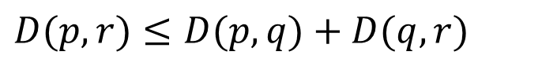
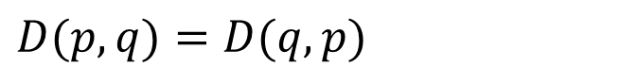
数字图像基础
Digital Image Fundamentals
距离测度
对于坐标分别为(x, y)，(u, v)，(s, t)的像素p，q，r，如果函数D满足下列条件，则称函数D是距离函数或度量
1)
(正定性：两点之间距离大于等于0)
2)
(对称性：距离与方向无关)
3)
(三角不等式：两点之间直线距离最短)
$$D(p,q)≥0\begin{matrix}\end{matrix}\begin{matrix}(D(p,q)=0 & 当且仅当 & p=q)\end{matrix}$$
$$D(p,q)=D(q,p)$$
$$D(p,r)≤D(p,q)+D(q,r)$$
Notes:
画三个点，分别表示p q r
距离总是正的（两像素相同，距离为零）。
距离与起、终点无关。
两像素最短距离沿直线。

Slide 27
图像增强
目标：对图像的突出感兴趣的特征或者抑制不需要的特征，使图像处理更适合特定的应用。
处理：噪声去除、边缘增强、对比度提高、亮度增加等。
图像增强是一个主观过程，不存在通用的数学模型。
Notes:
应用：显示、打印、印刷、识别、分析等。
噪声去除、边缘增强、对比度提高、亮度增加、改善颜色效果、改善灰度层次等。
— 通常与改善视觉效果一致。
当以人类视觉解释为目的时，依据观察者的主观判断作为图像质量评价标准；
当以机器识别为目的时，依据是否有助于机器识别作为图像质量评价标准。

Slide 28
图像增强技术分类
Techniques of Image Enforcement
图像增强
空域增强
频域增强
点处理
邻域处理
高通
低通
带通
（带阻）
灰度级变换
直方图处理
算术运算
空域滤波
单幅图像
多幅图像
平滑处理
锐化处理

Slide 29
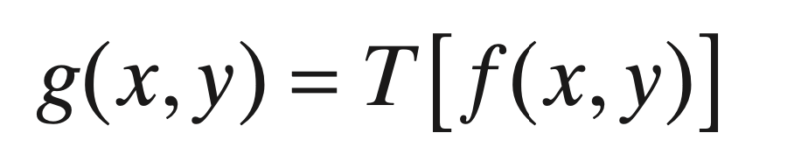
空间域图像增强
Image Enhancement in Spatial Spaces
图像在空间域处理方法
点处理：灰度变换，直方图处理
在图像的单个像素上操作
主要以对比度和阈值处理为目的
邻域处理：空间滤波
针对一个像素的邻域来进行处理
Notes:
而在本节课中，我们主要学习的是灰度变换的处理方法

Slide 30
邻域处理
输出图像的像素值 是以像素 为中心的邻域内所有像素值的函数：
式中， 表示以像素 为中心的邻域像素集合。
空域滤波方法属于邻域处理，包括空域图像平滑和空域图像锐化等。
Notes:
而在本节课中，我们主要学习的是灰度变换的处理方法

Slide 31
灰度级变换
对数变换/指数变换/幂次变换/灰度反转/
分段线性变换/灰度切片/阈值增强

Slide 32
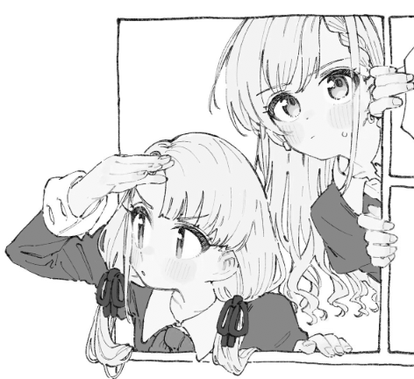
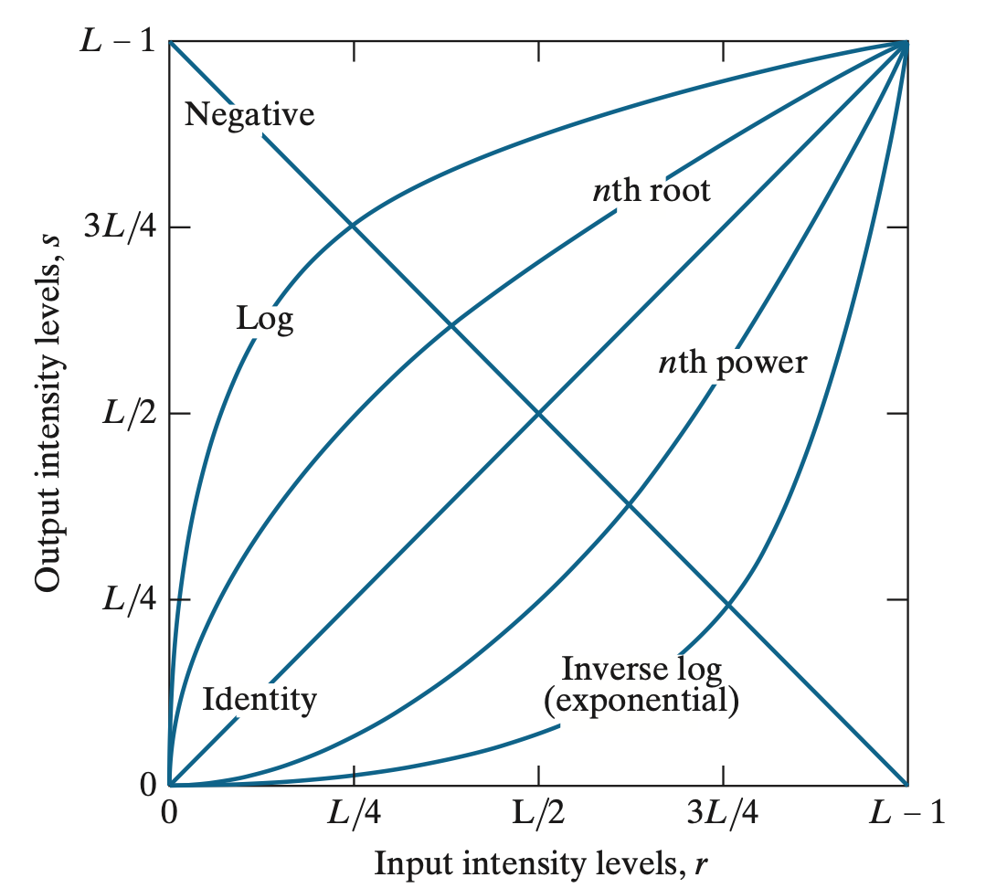
灰度变换
Intensity Transformation
恒等变换
s = r

Slide 33
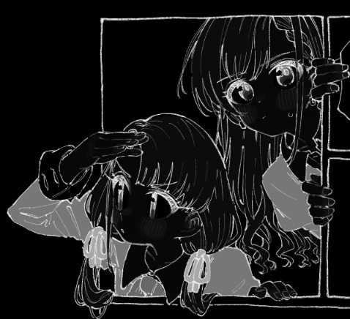
灰度变换
Intensity Transformation
图像反转
s = L-1-r

Slide 34
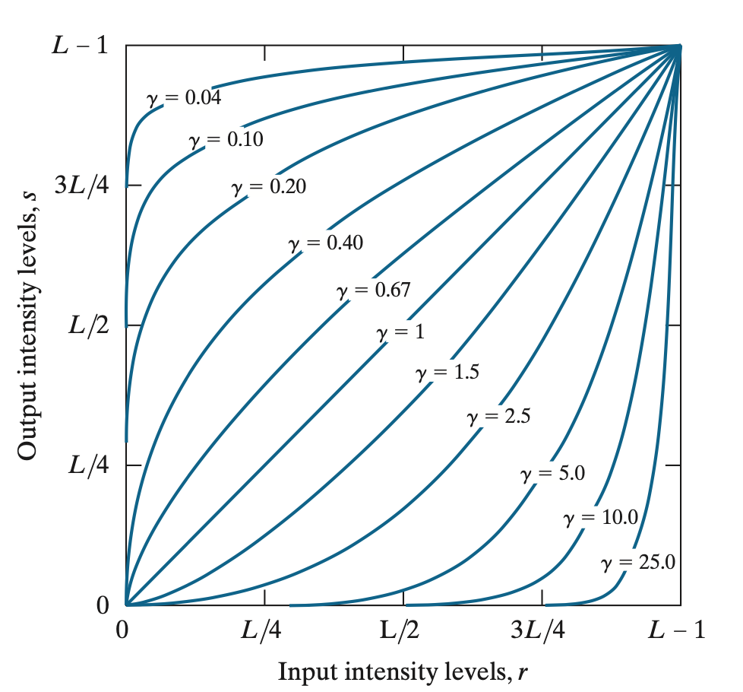
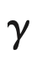
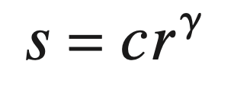
灰度变换
Intensity Transformation
幂律（伽马）变换
当 < 1时：
画面变亮
增大灰度动态范围
增强暗部细节
当 > 1时：
画面变暗
增强亮部细节

Slide 35
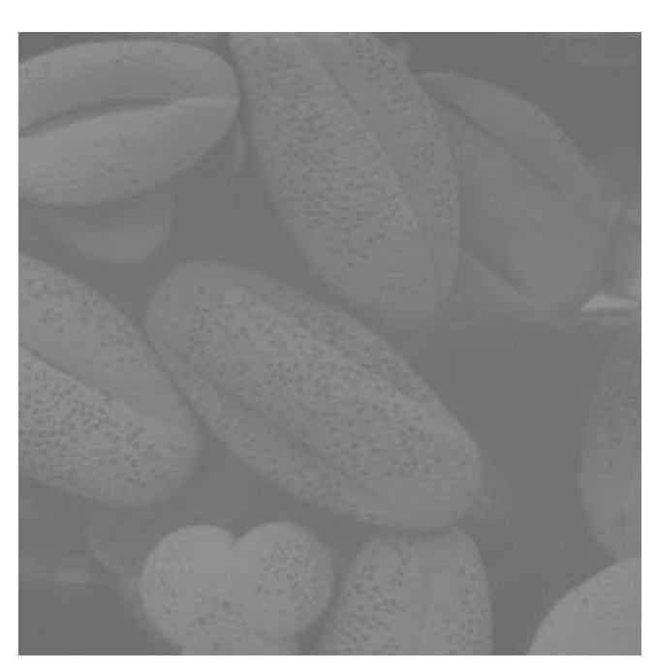
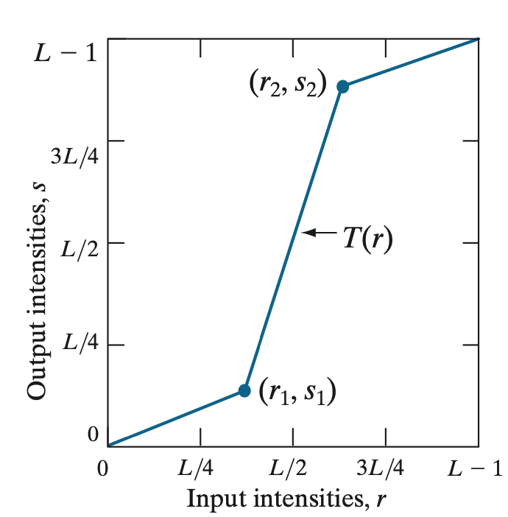
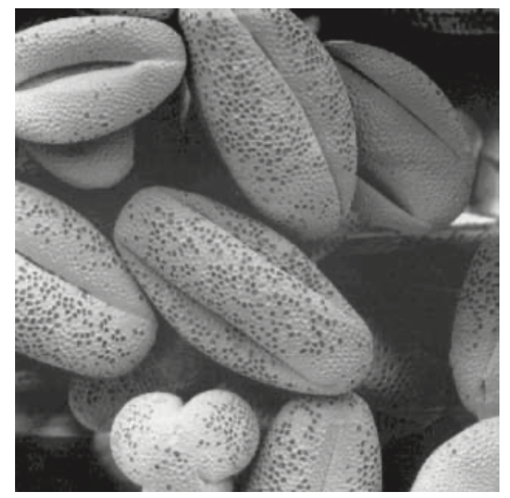
灰度变换
Intensity Transformation
分段线性变换
对比拉伸函数
Notes:
图3.10c 突出对比度，参见本子

Slide 36
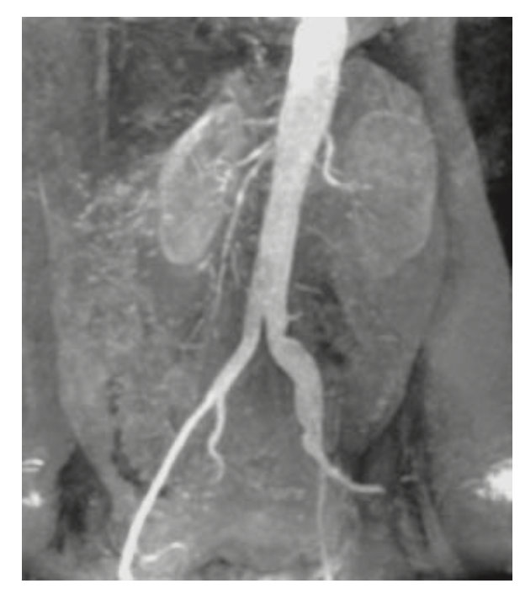
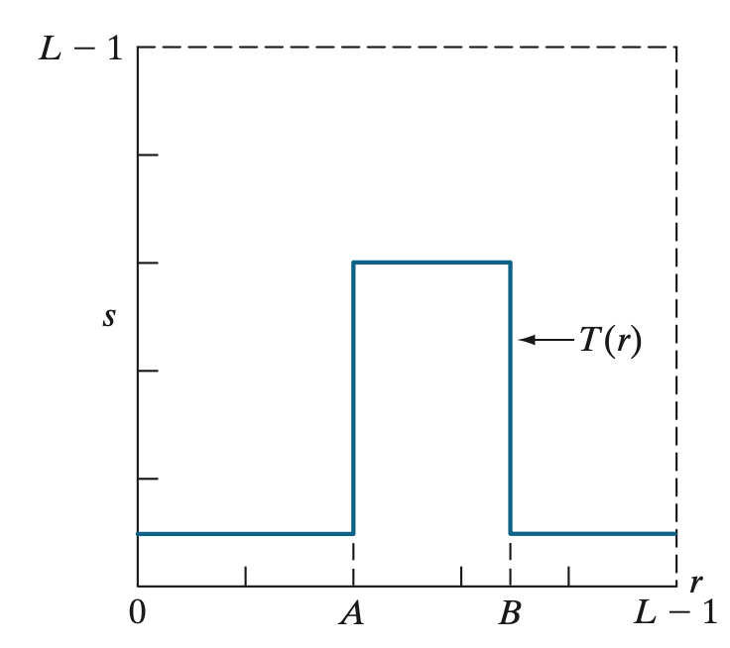
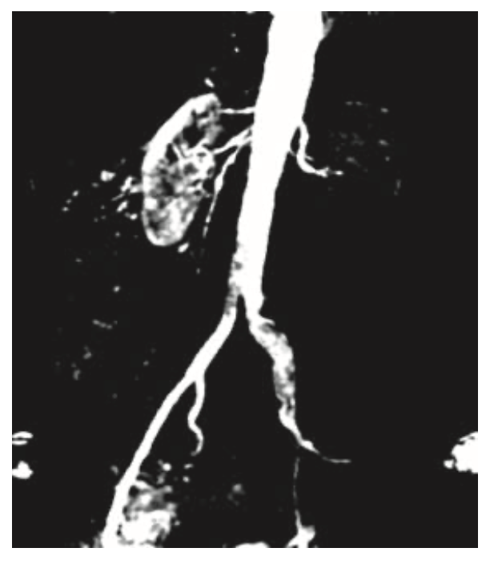
灰度变换
Intensity Transformation
分段线性变换
灰度级分级
Notes:
突出A到B这个区间的灰度，其它灰度都变暗了

Slide 37
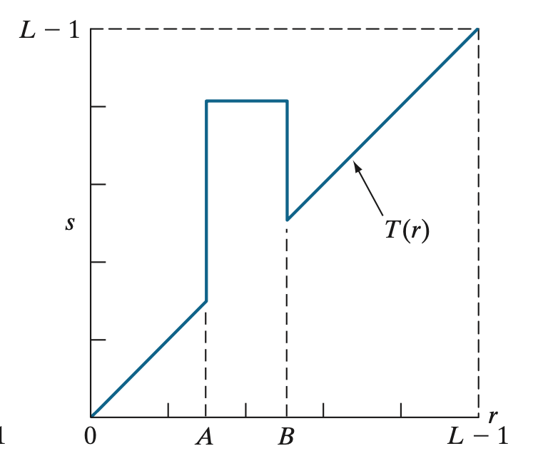
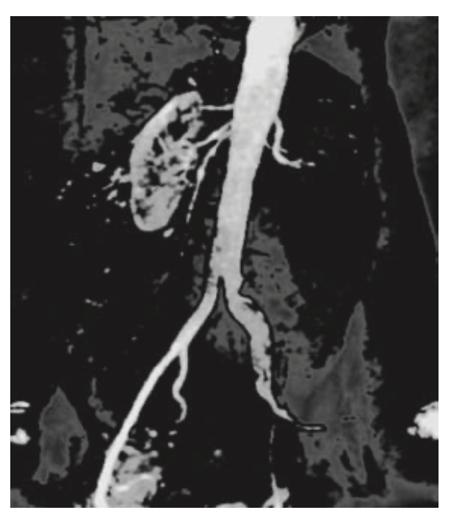
灰度变换
Intensity Transformation
分段线性变换
灰度级分级

Slide 38
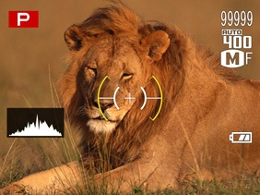
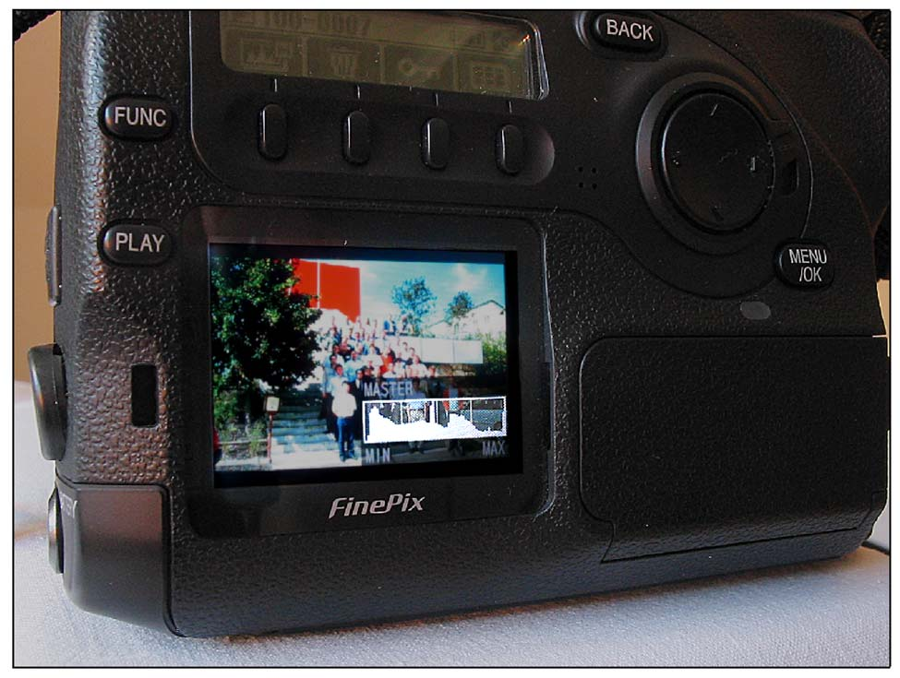
直方图变换
Histogram Processing
对于每一个灰度值，直方图计算在图像中具有该灰度值的像素数或发生概率。
直方图可以显示出整幅图像的灰度分布情况，根据灰度分布可以判断曝光是否恰当。
目前大多数数码相机都有显示所拍摄照片直方图的功能，有助于拍摄前的各种参数设置，如感光度ISO、光圈、快门速度和曝光时间等。
Notes:
可以展示一下手机相册

Slide 39
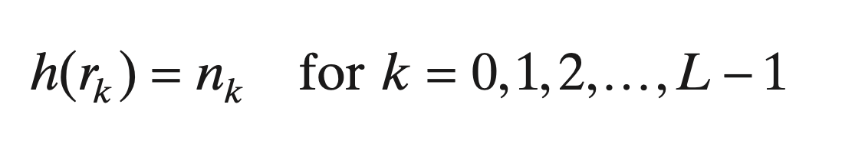
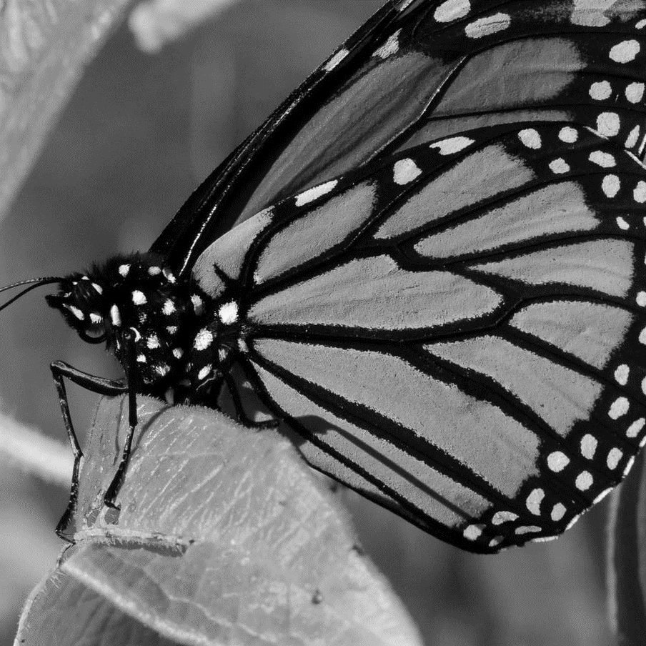
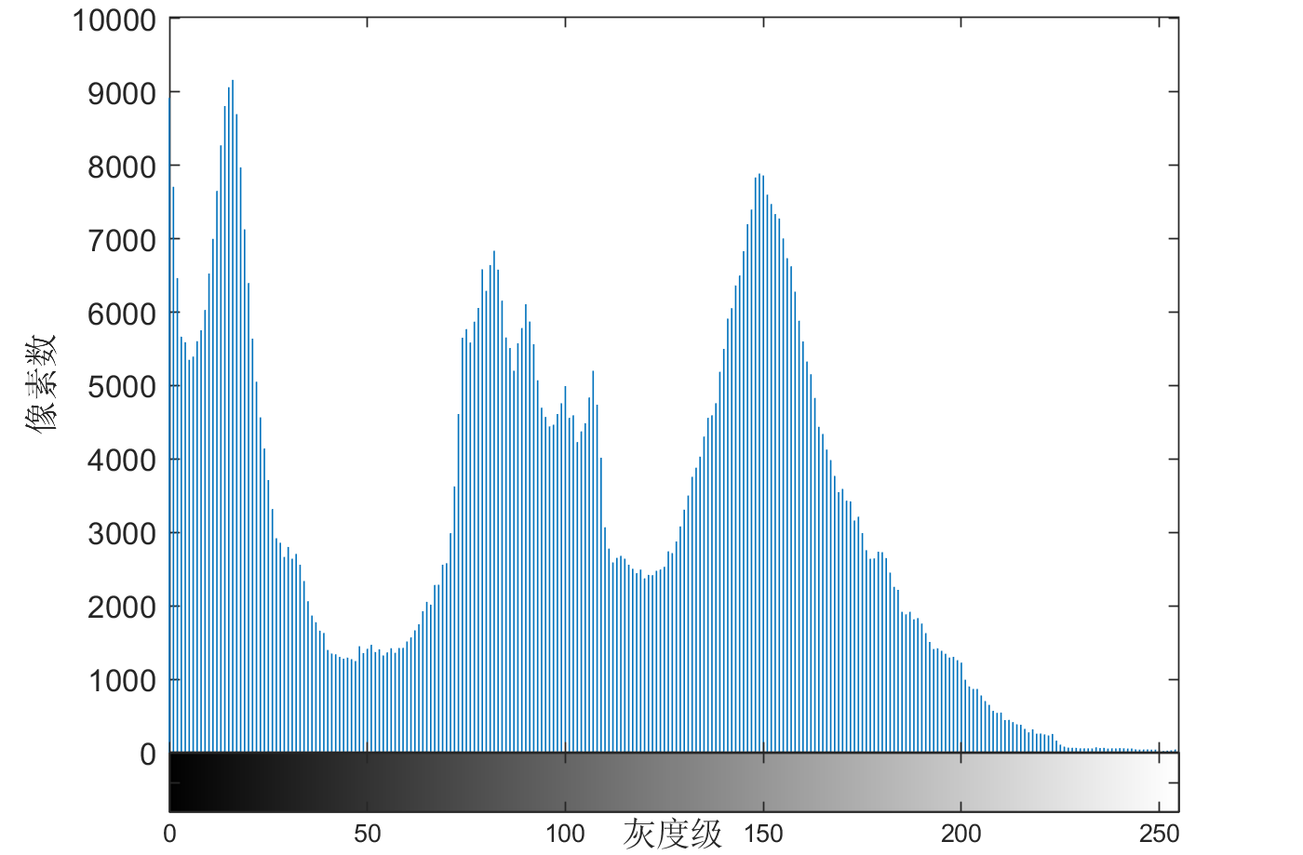
直方图变换
Histogram Processing
直方图定义（离散函数）
数字图像的灰度范围[0, L-1]，L表示灰度级
r_{k}是数字图像中第k个灰度级
n_{k}是图像中灰度级为r_{k}的像素个数
Notes:
可以展示一下手机相册

Slide 40
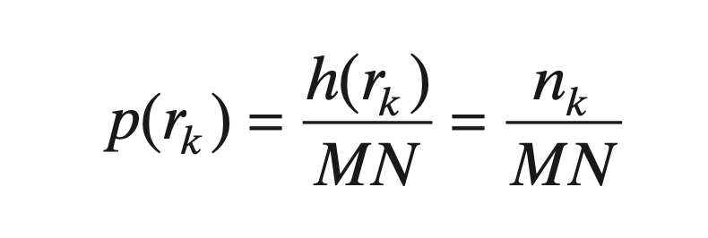
直方图变换
Histogram Processing
归一化后的概率直方图
数字图像的灰度范围[0, L-1]
r_{k}是数字图像中第k个灰度级
n_{k}是图像中灰度级为r_{k}的像素数量
M，N分别是数字图像像素的行数和列数
Notes:
由于每个数字图像的大小不一样，像素的个数也不一样，用这样的直方图定义比较所有的数字图像显然是不公平的，因此要针对图像的像素数目与图像大小进行归一化。

Slide 41
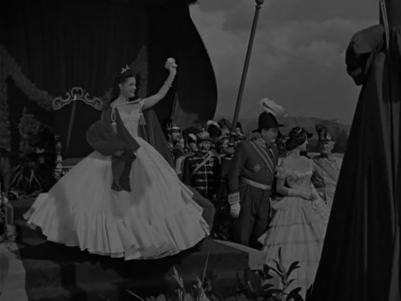
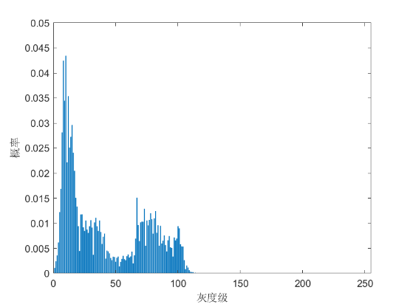
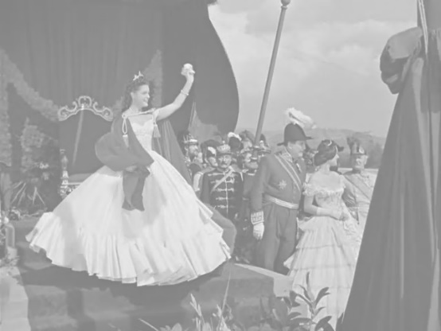
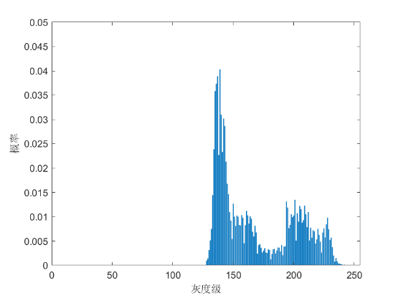
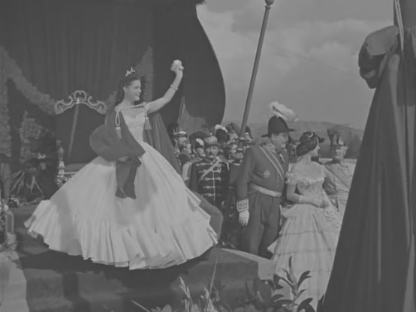
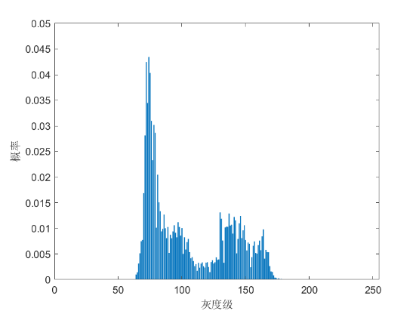
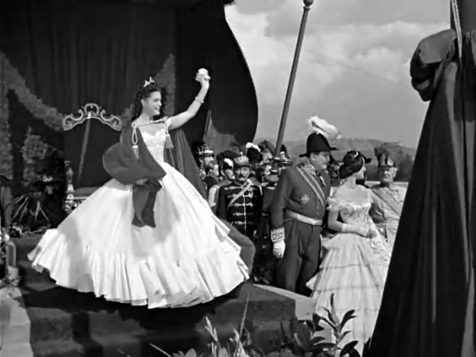

直方图主要性质（1）
由直方图可看出图像的整体性质，判断一幅图像是否合理利用全部可能的灰度级。
暗图像
亮图像
低对比度图像
高对比度图像
Notes:
由直方图可看出图像的整体性质。

Slide 42



直方图主要性质（2）
直方图仅统计不同灰度值的像素数，或者出现的概率，而无法提供那些具有同一灰度像素的空间位置等其他信息。
不同图像可能具有同样的直方图，图像与直方图之间是多对一的映射关系。
行列置换
Notes:
图像各像素的灰度值是具有二维位置信息的，而直方图只统计某一灰度值的像素有多少，占全部像素的比例是多少，而对那些具有同一灰度的像素在图像中占什么位置则一无所知，不同图像可能具有同样的直方图。

Slide 43






直方图主要性质（3）
直方图具有可叠加性，将图像分为区域，各个区域都可分别统计直方图，原图像的总直方图为各个区域直方图之和。
Notes:
Integral histogram: H(x,y) represent the histogram of a window whose right-bottom corner is (x,y).

Slide 44
直方图主要应用（1）
由直方图可看出图像的整体性质，判断一幅图像是否合理利用全部可能的灰度级。
暗图像
亮图像
低对比度图像
高对比度图像
Notes:
由直方图可看出图像的整体性质。

Slide 45


直方图主要应用（2）
图像的视觉效果与其直方图之间存在对应关系，处理直方图可以起到图像增强的作用。
直方图均衡化
直方图规定化
直方图拉伸
直方图拉伸
Notes:
改变直方图的形状对图像产生对应的影响。
Image Enhancement
Histogram equalization
Histogram stretching
Histogram matching

Slide 46



直方图主要应用（3）
利用直方图可在图像分割中确定合适的阈值，并能够根据直方图对区域进行像素数统计。
Original
Histogram
21
50
75
Threshold = 21
Threshold = 50
Threshold = 75

Slide 47


直方图主要应用（4）
直方图作为特征，用于目标识别任务。
Notes:
In many cases histograms are needed for local areas in an image
Histogram-based image distance

Slide 48
累积直方图
Histogram
Normalized Histogram
累积直方图一定是单调递增的，且 。
Accumulated Histogram

Slide 49
直方图处理
直方图均衡化
通过灰度级变换将输入图像转换为具有均匀分布直方图的图像
直方图规定化
通过灰度级变换将输入图像转换为具有特定分布直方图的图像

Slide 50
直方图均衡化
直方图均衡化的目的是将直方图的灰度级概率分布变换为均匀分布。
p(s_{k})
s_{k}
效果：增加像素灰度值的动态范围，增强图像的整体对比度。
Notes:
直方图均衡化将原图像的直方图变换为均匀分布的直方图
通过灰度级变换s = T(r)，使变换后的图像直方图具有较宽的灰度级范围，且分布较为平坦。

Slide 51
直方图规定化
根据指定的函数或用交互图形产生的特定形状的直方图，确定一个灰度级变换T(r)，使由T产生的新直方图符合指定的直方图。
直方图规定化是将具有已知直方图的图像变换为具有某种特定形状直方图或者用户交互指定形状直方图的图像，也称为直方图匹配。

Slide 52
空域图像增强
空域图像增强分为点处理和邻域处理。
点处理：对图像中任意像素的增强仅依赖于该像素的灰度级。
邻域处理：对图像中任意像素的增强，作用于该像素邻域内的所有像素。

Slide 53
空间滤波
空域滤波的分类
按数学形态分类
按处理效果分类
空间滤波
线性滤波
非线性滤波
统计排序
（加权）平均模板
差分模板
中值
最大值
最小值
平滑滤波
锐化滤波
Notes:
空域滤波分为线性滤波和非线性滤波，线性空域滤波与频域滤波存在一一对应的关系。

Slide 54

平滑空间滤波器
Smoothing Spatial Filters
平滑滤波
加权平滑滤波
线性平滑滤波
均值平滑滤波
高斯平滑滤波
边缘保持平滑滤波（非线性）
非局部平滑滤波（非线性）
中值滤波（非线性）
统计排序滤波
自适应中值滤波
α裁剪均值滤波
锐化滤波
一阶差分滤波
梯度算子
二阶差分滤波
拉普拉斯算子
本课程讲授的内容

Slide 55


平滑空间滤波器
Smoothing Spatial Filters
图像平滑的主要作用
模糊
提取较大的目标前，平滑干扰的细节和纹理
连接中断的线段和曲线
平滑化处理，恢复过锐化的图像
艺术效果
降低噪声
Notes:
主要分为线性平滑滤波和非线性平滑滤波
（阴影、软边、朦胧效果）

Slide 56
平滑空间滤波器
Smoothing Spatial Filters
平滑空间滤波器
对邻域内的像素的简单平均值
又称为均值滤波器
平滑空间滤波器主要功能
模糊处理
降低噪声

Slide 57
线性平滑滤波
线性平滑模板特征
权系数全为正值
且系数之和等于1，不会增加总体灰度程度。
线性空域平滑等效于频域低通滤波。
均值平滑模板（最简单）
加权平均模板（更有效）
1
1
1
1
2
1
1/9 ×
1
1
1
1/16 ×
2
4
2
1
1
1
1
2
1
Notes:
线性滤波的实现是将空域模板对应邻域内像素的加权灰度值作为邻域内中心像素的响应输出。

Slide 58
线性平滑滤波—加权平均模板
模板不同位置对应的像素具有不同的权系数，中心权系数大，周围权系数小
最常用的是高斯平滑模板
0.5
0.5
0.5
0.5
0.5
1
2
1
0.5
1
1
1
0.5
1/16 ×
2
4
2
1/17 ×
0.5
1
1
1
0.5
1
2
1
0.5
1
1
1
0.5
0.5
0.5
0.5
0.5
0.5
3×3高斯平滑模板
5×5高斯平滑模板
Notes:
由于对于模板中心对应像素的响应输出，中心像素的灰度值比周围像素的灰度值更重要，因而给模板中心对应的像素赋予最大的权系数，随着模板对应的像素到中心位置的距离增大而减小权系数。
More effective smoothing filters can be generated by allowing different pixels in the neighborhood different weights in the averaging function
Often referred to as a weighted averaging
Pixels closer to the central pixel are more important
根据空域中低通冲激响应函数的图形来设计模板的系数

Slide 59
非线性平滑滤波—中值滤波
中值滤波是用模板对应的邻域内像素的中间灰度值作为输出值。
设 表示以像素 为中心的邻域像素集合，中值滤波在该像素处的输出 为
式中， 表示中间值查找操作。

Slide 60

中值滤波—椒盐噪声
椒盐噪声的产生主要源于CCD的坏点或者远距离传输的脉冲干扰。
脉冲干扰通常比图像信号的强度大，在图像中脉冲噪声总是数字化为最大值（纯黑或纯白）。
脉冲噪声以孤立的黑白像素叠加在图像上，在图像处理中称为椒盐噪声
值为0的“黑”像素称为椒噪声
值为255的“白”像素称为盐噪声。

Slide 61
锐化空间滤波器
Sharpening Spatial Filters
平滑空间滤波器
模糊图片，减弱图片中的灰度变化
用空间平均求和的方法表示
锐化空间滤波器
突出图片中的灰度过度部分
用空间微分（求差值）的方法表示

Slide 62
灰度变化与差分
一阶差分算子
利用图像梯度突出边缘和细节；
主要用于图像的边缘检测；
二阶差分算子
双响应，若取绝对值，则造成双边缘。
过零点定位图像中的边缘，一般不用于边缘检测；
线性算子，通过线性算子提取的边缘和细节叠加在原图像上，主要用于图像的边缘增强。

Slide 63

锐化空间滤波器
Sharpening Spatial Filters
二维函数 f(x,y) 二阶导数锐化图像——拉普拉斯
对应的拉普拉斯核

Slide 64

离散傅立叶变换的频谱分布
频谱是信号在频域中的表示，反映图像的幅度和相位随频率的分布情况。
Notes:
频谱是一种在频域中描述图像特征的方法，反映了图像的幅度和相位随频率的分布情况。
通过傅里叶变换将信号从时域、空域转换到频域。包括不同频率成分对应的振幅和相位。

Slide 65
离散傅立叶变换的幅频特性
傅里叶变换的频率成分与图像的灰度变化率的关系
图像中灰度平坦或灰度变化缓慢的区域，对应频谱的低频成分，频谱的低频成分取决于图像中灰度的总体分布；
图像中灰度突变或灰度变化快速的区域，对应频谱的高频成分，频谱的高频成分取决于图像中的边缘和细节。
Notes:
频谱是一种在频域中描述图像特征的方法，反映了图像的幅度和相位随频率的分布情况。
通过傅里叶变换将信号从时域、空域转换到频域。包括不同频率成分对应的振幅和相位。
低频成分与灰度平坦或灰度变化缓慢的区域关联；
高频成分与灰度突变或灰度变化快速的区域关联，图像边缘、细节和纹理具有高频成分特征。

Slide 66
频率域滤波基础
Frequency Domain Filtering
假定原图像为f(x，y)，经傅立叶变换为F(u，v)。频率域增强就是选择合适的滤波器H(u,v)对F(u,v)的频谱成分进行处理，然后经逆傅立叶变换得到增强的图像g(x,y)。
频率域增强的一般过程如下：
变换
滤波
反变换
f(x,y)
F(u,v)
G(u,v)
g(x,y)
DFT
乘H(u,v)
IDFT
G(u,v)=H(u,v)F(u,v)
因此：频域滤波处理的关键是选取合适的滤波器函数 H(u,v) !

Slide 67



低通滤波器平滑图像
Lowpass Frequency Domain Filters
理想低通滤波器示意图
通过包含原图像的功率谱来确立截止频率

Slide 68

低通滤波器平滑图像
Lowpass Frequency Domain Filters
高斯低通滤波器示意图

Slide 69


低通滤波器平滑图像
Lowpass Frequency Domain Filters
巴特沃斯低通滤波器
巴特沃斯低通滤波器示意图

Slide 70
数字图像处理
Digital Image Processing
高通滤波器锐化图像

Slide 71




高通滤波器锐化图像
Highpass Frequency Domain Filters
低通滤波器对应的高斯滤波器
理想高通滤波器
高斯高通滤波器
巴特沃斯高通滤波器

Slide 72
图像退化/复原模型
Degradation/Restoration Model
图像增强与图像复原的区别
图像增强
增强图像中的有用信息，改善图像的视觉效果
是一个主观的过程
图像复原
利用图像退化的先验知识，恢复被退化的图像
是一个客观的过程

Slide 73

图像退化/复原模型
Degradation/Restoration Model
图像在采集、传输和处理的过程中，由于成像系统、记录设备、传输介质和后期处理的原因，造成图像质量下降，称为图像降质。
Notes:
The distortion is due to
Image degradation in sensing environment e.g. random atmospheric turbulence
Noisy degradation from sensor noise.
Blurring degradation due to sensors
e.g. camera motion or out-of-focus
Geometric distortion
e.g. earth photos taken by a camera in a satellite

Slide 74


图像退化/复原模型
Degradation/Restoration Model
图像退化/复原模型
f(x,y)：原图像
g(x,y)：退化后的图像，经历退化函数&加性噪声
(x,y)：复原后的图像
退化函数
复原滤波器
噪声
图像退化
图像复原
g(x,y)=H[f(x,y)]+η(x,y)

Slide 75


图像退化/复原模型
Degradation/Restoration Model
图像退化/复原模型
图像复原是指根据对图像降质成因的知识，建立降质模型，从客观的角度对降质图像进行处理，尽可能恢复原图像
退化函数
复原滤波器
噪声
图像退化
图像复原

Slide 76




噪声模型
Noise Models
高斯噪声
z：图像的灰度值
：z的平均灰度值
$σ$：z的标准差
p(z)：灰度z出现的概率

Slide 77





噪声模型
Noise Models
瑞利噪声
z：图像的灰度值
：z的平均灰度值
$σ$：z的标准差
p(z)：灰度z出现的概率
距离成像的过程中噪声，例如超声成像，声波在微结构组织的散射所引起的相干干涉噪声

Slide 78





噪声模型
Noise Models
伽马噪声
z：图像的灰度值
：z的平均灰度值
$σ$：z的标准差
p(z)：灰度z出现的概率
激光成像的过程中噪声

Slide 79




噪声模型
Noise Models
指数噪声
z：图像的灰度值
：z的平均灰度值
$σ$：z的标准差
p(z)：灰度z出现的概率
激光成像的过程中噪声

Slide 80




噪声模型
Noise Models
均匀噪声
z：图像的灰度值
：z的平均灰度值
$σ$：z的标准差
p(z)：灰度z出现的概率
量化过程中噪声

Slide 81




噪声模型
Noise Models
椒盐噪声
z：图像的灰度值
：z的平均灰度值
$σ$：z的标准差
p(z)：灰度z出现的概率
脉冲噪声，传感器坏点，大幅度电磁干扰等

Slide 82

噪声复原
Restoration from noise only
均值滤波器
算术平均滤波器
S_{xy}：以(x,y)为中心的像素邻域
邻域中的长和宽分别为m个像素和n个像素
优势：计算方便快捷
缺点：导致图像模糊

Slide 83

噪声复原
Restoration from noise only
均值滤波器
几何均值滤波器
S_{xy}：以(x,y)为中心的像素邻域
邻域中的长和宽分别为m个像素和n个像素
优势：与算术平均滤波相比，几何均值滤波更能保存图像的细节信息
缺点：乘积、开方的计算复杂度高

Slide 84

噪声复原
Restoration from noise only
均值滤波器
谐波平均滤波器
S_{xy}：以(x,y)为中心的像素邻域
邻域中的长和宽分别为m个像素和n个像素
可以处理盐粒噪声、高斯噪声以及其他噪声，但不能处理胡椒噪声
Notes:
差不多是算术均值滤波的倒数
胡椒噪声的g(r,c)=0，所以谐波不能用。

Slide 85

噪声复原
Restoration from noise only
均值滤波器
反谐波平均滤波器
S_{xy}：以(x,y)为中心的像素邻域
邻域中的长和宽分别为m个像素和n个像素
Q：滤波器的阶数

Slide 86
噪声复原
Restoration from noise only
均值滤波器
反谐波平均滤波器
当Q > 0 时，滤波器消除胡椒噪声
当Q < 0 时，滤波器消除盐粒噪声
当Q = 0 时，滤波器简化为算术平均滤波器
当Q = －1 时，滤波器简化为谐波平均滤波器

Slide 87

噪声复原
Restoration from noise only
统计排序滤波器
中值滤波器
S_{xy}：以(x,y)为中心的像素邻域
邻域内所有像素灰度值进行排序，输出居于中间值的像素值
优势：可以有效的降低随机噪声，且模糊度较小

Slide 88


噪声复原
Restoration from noise only
统计排序滤波器
最大值滤波器
寻找图像中的最亮点，因此可以降低胡椒噪声
最小值滤波器
寻找图像中的最暗点，因此可以降低盐粒噪声

Slide 89

噪声复原
Restoration from noise only
统计排序滤波器
中点滤波器
是统计排序滤波器与均值滤波器的结合
适用于随机分布的噪声（高斯、均值噪声）
Notes:
强调与中值滤波器的不同

Slide 90

噪声复原
Restoration from noise only
统计排序滤波器
修正阿尔法均值滤波器
在邻域S_{xy}中删除d/2个最低灰度值、d/2个最高灰度值
g_{R}(r,c)表示S_{xy}中剩下的mn-d个像素
修正阿尔法均值滤波器表示剩下的mn-d个像素的平均灰度值

Slide 91
噪声复原
Restoration from noise only
统计排序滤波器
修正阿尔法均值滤波器
d的取值范围为[0, mn－1]
当d = 0 时，修正阿尔法均值滤波器简化为算术平均滤波器
当d = mn－1 时，修正阿尔法均值滤波器简化为中值滤波器
适用于多种混合噪声（高斯、椒盐噪声）

Slide 92

估计退化函数
Estimating the Degradation Function
估计图像复原中的退化函数$ℋ$
观察法
从图像信号很强的区域采集信息
一般只能进行比较简单的估计
实验法
当实验设备与退化图像的设备相似时，通过设置系统参数获取类似的退化图像
建模法
根据不同设备环境的特性建立退化模型
需要一定的先验知识，具有较强的针对性
Notes:
在实际的操作中想要剔除退化函数并不容易，需要对退化函数进行估计
观察法：信号强：高对比度区域

Slide 93


高斯模糊点扩散函数
高斯模糊是许多光学成像系统最常见的降质函数，标准差为 的高斯模糊的点扩散函数定义为
长时间暴露在大气中会造成这种模糊。
点扩散函数h(x,y)
频率响应函数H(u,v)
高斯模糊的点扩散函数及其频率响应函数
Notes:
在线性模型中，点扩散函数是对图像中的模糊进行建模。

Slide 94


散焦模糊
散焦模糊是光学仪器的聚焦不准造成的模糊，半径为r的散焦模糊的点扩散函数定义为
光学系统散焦的PSF是一个均匀分布的圆形光斑。
点扩散函数h(x,y)
频率响应函数H(u,v)
散焦模糊的点扩散函数及其频率响应函数

Slide 95


运动模糊
运动模糊是成像仪器或物体在移动中曝光造成的模糊，方向角度为 、运动距离为d个像素的运动模糊点扩散函数定义为
物体与成像系统相对运动的PSF是一个均匀分布的角度为 的带状光斑。
点扩散函数h(x,y)
频率响应函数H(u,v)
运动模糊的点扩散函数及其频率响应函数

Slide 96


6 | 颜色形成的条件
人眼感知颜色需要具备的条件：
– 光是颜色形成的物理基础；发光体自身发射光线，非 发光体经过光反射或透射进入人眼；
– 光信号经视觉神经中枢的解释，形成对颜色的感知。

Slide 97

8 | 光与颜色的关系
可见光波长范围从380 nm的紫光到750 nm的红光。
在可见光光谱中，红色光波长最长，紫色光波长最短。
颜色 | 波长 (nm) | 频率 (THz)
红 | 620 ~ 750 | 484 ~ 400
橙 | 590 ~ 620 | 508 ~ 484
黄 | 570 ~ 590 | 526 ~ 508
绿 | 495 ~ 570 | 606 ~ 526
蓝 | 450 ~ 495 | 667 ~ 606
紫 | 380 ~ 450 | 790 ~ 667
可见光光谱，波长单位是nm，频率单位是THz

Slide 98

9 | 光与颜色的关系
具有单一波长的光称为单色光，科学上讲，单色光是 指光谱中具有窄频率的光。
日常所见的大多数的光谱都不是单色的，而是由不同 波长和不同强度的多种单色光混合而成的。

Slide 99

颜色受体
3种类型的视锥细胞具有不同的光谱灵敏度。
L-视锥细胞，对红光敏感
red light (575 nm)
M-视锥细胞，对绿光敏感
green light (535 nm)
S-视锥细胞，对蓝光敏感
blue light (445 nm)
这些不同受体的反应组合给我们的颜色感知
Notes:
Tristimulus theory三原色可以视为一组基向量，张成三维的颜色空间，可以由这三种原色光来表达颜色空间中的任意一种颜色。
T. Young (1802) & H. von Helmholtz (1852) both proposed that the eye detects 3 primary colors: red, blue, & green.
All other colors can be derived by combining these three.
Cones have three kinds of color-sensitive pigments, each responding to a different range of wavelengths
These are roughly “red”, “green” and “blue” in their peak response but each responds to a wide range of wavelengths
Peak sensitivities are located at approximately 445nm, 535nm, and 575nm.

Slide 100


光与颜色的关系
颜色是人眼通过大脑视觉神经中枢的解释对不同波长的光所做出的视觉响应。
颜色是人眼对不同波长的光所做出的视觉响应
Notes:
Perception of Color
颜色是人眼对不同波长的光所做出的视觉响应。
所产生的一种对光的视觉效应。

Slide 101
加法混色法
加法混色
原色: RGB
二次色: CMY
白色 = R + G + B
可视化如右图，显示器
青色= 绿 + 蓝
品红= 红 + 蓝
黄色 = 红 + 绿
加法混色
Notes:
红色、绿色、蓝色称为光的三原色或加法三原色。
将光的三原色按照不同的比例叠加，可以合成各种不同颜色的光。
颜色越混合越亮，电视画面应用加法混色原理制作。

Slide 102
减法混色法
减法混色
原色: CMY
二次色: RGB
黑色: C + M + Y
印刷行业，黑色CMY+K
思考
减法混色
Notes:
青色、品红、黄色称为颜料三原色或减法三原色。
将不同比例的减法三原色混合成不同颜色。
颜色越混合越暗，颜料三原色的混色广泛应用在绘画和印刷领域中。

Slide 103
颜色空间
颜色空间是表示颜色的空间坐标系，建立颜色空间就是建立一个坐标系，坐标系中的每一个点表示一种颜色。
以数学的向量空间来解释，一组基向量张成三维的颜色空间，颜色空间中的任意一种颜色可用一组基向量来描述。
为了正确使用各种颜色，需要建立合适的颜色空间。
Notes:
颜色模型是描述如何用一组值表达颜色的抽象数学模型，色域是指一个色彩系统能够生成的颜色总和，色域与颜色模型一起定义了颜色空间。
为了正确使用各种颜色，就需要建立合适的颜色空间。

Slide 104







颜色空间
设备无关的颜色空间
颜色的表示方法独立于设备
设备依赖的颜色空间
各种彩色成像、显示和打印设备都有各自的颜色空间
Notes:
颜色模型是描述如何用一组值表达颜色的抽象数学模型，色域是指一个色彩系统能够生成的颜色总和，色域与颜色模型一起定义了颜色空间。
为了正确使用各种颜色，就需要建立合适的颜色空间。

Slide 105

色度图
色度图中的每一个点表示一种颜色
色调由该点对应的光谱轨迹上的波长决定；
饱和度由该点到白色参考点的距离决定。
无亮度信息，额外定义亮度参数Y
T
P
Q
色度图中波长决定颜色的色调

Slide 106

问题
观察CIE xyz色度图
问题: 过多的空间是绿色
CIE1931标准色度图是视觉非均匀的系统，即在色度图中两点之间的距离与这两种颜色之间的差异程度不一致。
Notes:
引入视觉均匀颜色空间

Slide 107

CIE1931标准色度图
宽容量是指人眼感觉不出颜色变化的最大范围，麦克亚当用椭圆区域表示颜色的宽容量。实验表明，在CIE1931标准色度图中，25种颜色的宽容量椭圆以及长轴的方向均不相同，无法建立统一的视觉颜色差异度量模型。
麦克亚当宽容量椭圆
Notes:
为此，CIE设计了L*u*v*和L*a*b*颜色空间来解决这个问题。

Slide 108
感知均匀的色彩空间
空间中两种颜色之间的欧氏距离与感知距离成正比的颜色空间
CIE1976 L*u*v*
CIE1976 L*a*b*
Notes:
CIE, RGB, not perceptually uniform
Example with RGB
LUV was created to be perceptually uniform

Slide 109




68 | CMY/CMYK颜色空间
CMY颜色空间依从减法混色原理，以吸收不同比例
的三原色光而形成不同的颜色。
RGB到CMY：颜色空间的转换是求补色操作
式中，R 、G 、B和C 、M 、Y归一化到区间 内。
青色和红色、品红和绿色、黄色和蓝色为互补色。
Notes:
等量的RGB可以变成白色

Slide 110
CMYK
Question:
将青色、品红、黄色组合在一起，能得到什么?
Answer：
棕色。理论上，黑色由（1，1，1）表示，并通过在CMY中混合青色，品红色和黄色而产生
但是，在实践中，墨水并不纯净，它不像真正的黑色墨水那么黑，混合得到黑色成本高。
相反，四色 CMYK 打印可提供具有更高对比度的视觉效果。
Notes:
due to pigment imperfections it is impossible to get a good black by mixing them , hence the addition of black in the CMYK system.

Slide 111
HSV/HSI颜色空间
面向人类视觉的颜色空间从人类视觉系统出发，用色调H、饱和度S、亮度I/V/B来描述色彩。
色调H：描述纯色的属性；
饱和度S：色彩的纯度；
亮度V/I/B/L：颜色明亮程度的量度。
色调和饱和度统称为色度，表示颜色的类别与纯度。
RGB/CMK是面向设备的，无法按照人类视觉系统描述颜色。
Notes:
在HSI颜色空间中，H表示色调，S表示饱和度，I表示亮度。
H(hue):色调，表示颜色，与波长有关，取值0-360。
S(saturation):饱和度，表示色纯度，即单色光中渗入白光的程度，取值0-1或0-100。
I(intensity):强度，表示人眼感知颜色的强弱程度，它和能量大小及人眼对不同波长的感知能力有关，取值0-1或0-100 。

Slide 112



色调对彩色图像的影响
对色调分量加上或减去一个常数，相当于图像像素的颜色沿着色度盘逆时针或顺时针方向旋转一定的角度。
原彩色图像 色调逆时针旋转180° 色调顺时针旋转120°
色调H对彩色图像的影响

Slide 113



饱和度对彩色图像的影响
增加或减小饱和度会增强或减弱图像颜色的鲜明程度，饱和度越高，表明整幅图像掺白较少，颜色越纯。
原彩色图像 饱和度增大0.5 饱和度减小0.5
饱和度S对彩色图像的影响

Slide 114



亮度对彩色图像的影响
增大或减小亮度只会增强或减弱图像的整体亮度，而不会改变图像的色度，即色调和饱和度。
原彩色图像 亮度增大0.5 亮度减小0.5
亮度V对彩色图像的影响

Slide 115
YUV和YIQ颜色空间
YUV和YIQ颜色空间是彩色电视系统的颜色编码方法
Y分量表示图像的亮度或明度信息，是黑白电视接收器惟一接收的分量；
其他两个分量表示图像的色度信息，包括色调和饱和度。

Slide 116
真彩色、 伪彩色、 假彩色
真彩色图像 ( True color )
真实反映自然界物体本来颜色的图像。
假彩色图像 ( False color )
根据波长的不同赋予不同颜色的处理。
彩色到彩色的映射。
伪彩色图像( Pseudo color )
根据一定的准则，将单色图像的不同灰度赋予不同颜色的处理。
灰度到彩色的映射。
Notes:
真彩色、 伪彩色、 假彩色
伪彩色映射根据特定的颜色查找表(CLUT)将灰度图像转换为彩色图像进行显示，从而将人眼难以区分的灰度差异转换为容易区分的色彩差异。
假彩色是通过不同波段进行合成得到的彩色影像，不是肉眼观察得到的实际颜色。 伪彩色是在单波段影像或者全色影像上进行填色（比如像素赋值），得到的彩色影像。
假彩色（false color）增强是将一幅彩色图像映射为另一幅彩色图像，从而达到增强彩色对比，使某些图像达到更加醒目的目的。 伪彩色（pesudo color）增强则是把一幅黑白域图像的不同灰度级映射为一幅彩色图像的技术手段称做伪彩色增强。

Slide 117
真彩色处理
真彩色处理一般有三种方法：
将RGB彩色图像的各个分量作为灰度图像单独处理，然后再将单独处理的分量图像合并成为彩色图像；
将RGB颜色空间转换为亮度分量与色度分量分离的颜色空间，仅处理亮度分量，再将处理结果转换回RGB颜色空间；
直接在向量空间进行处理。

Slide 118




利用距离的RGB颜色分割示例
RGB彩色图像
选取的训练样本
训练样本数据拟合椭球体与感兴趣区域颜色分布
感兴趣区域
Notes:
利用马氏距离的RGB颜色分割示例

Slide 119








HSI颜色空间中的彩色图像分割示例
RGB彩色图像
色调分量
饱和度分量
亮度分量
训练样本
训练和测试样本分布图
二值分割图像
原图像上的叠加结果
Notes:
HSI颜色空间中的彩色图像分割示例

